Slide 1

MUGIKORRAREN BILA
EGILEAK: ARRI, ALAITZ, OIHANE, ITXASO ETA ANE

Slide 2

…...……………………….. AURKIBIDEA …………………………………….
Zergatik aplikazio hau?
Demo
Etorkizunean...
Gai teknologikoak

Slide 3
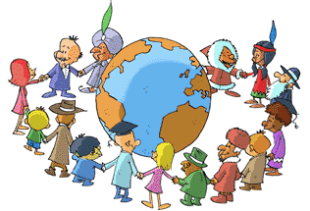

Zergatik aplikazio hau?
Gai ugari
Adin guztientzat
Egunerokotasuna
Bizkortasuna
Euskaraz

Slide 4
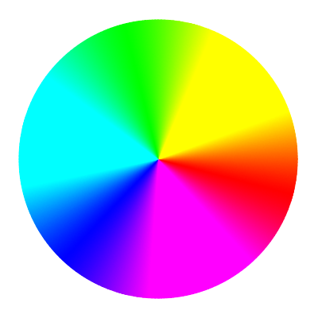
DEMO

Slide 5
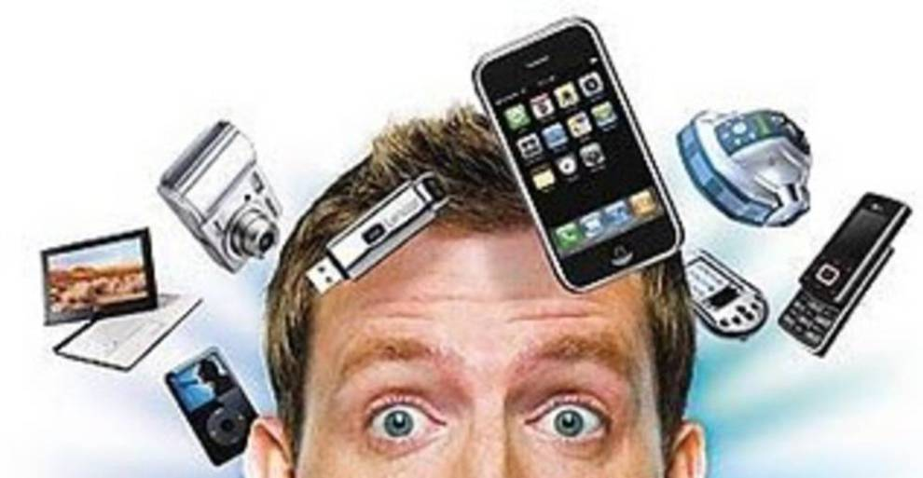
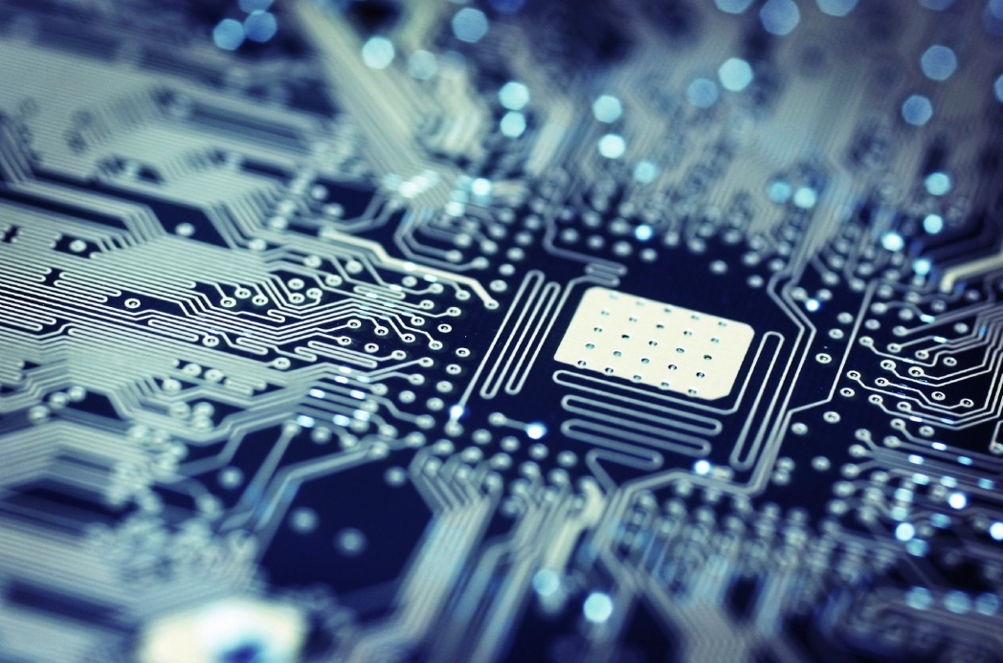
GAI TEKNOLOGIKOAK
CSS
JAVA
HTML

Slide 6

ETORKIZUNEAN
Galdera gehiago, gai desberdinak, hizkuntza desberdinak eta elkarren aurka jokatzeko aukera.

Slide 7


ONDORIOA
ZER IKASI DUGU?

Slide 8
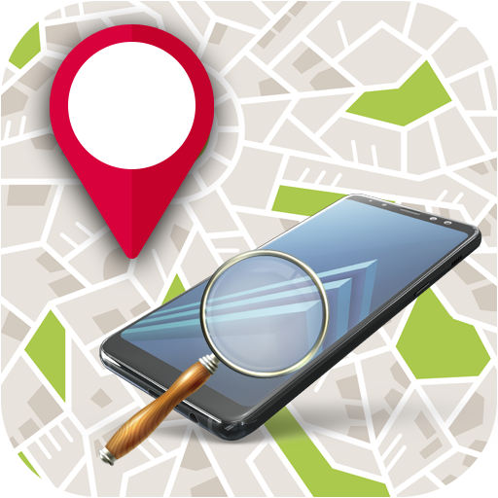
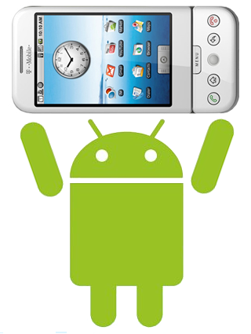
AMAIERA
AURKITU DUZU ZURE MUGIKORRA!!

